Slide 1
3D position estimation from N–view images
R09631044 柯筆翔 R09522525 邱浩安

Slide 2
Outline
計畫簡介
實驗方法及流程
實驗原理
期望達成目標

Slide 3
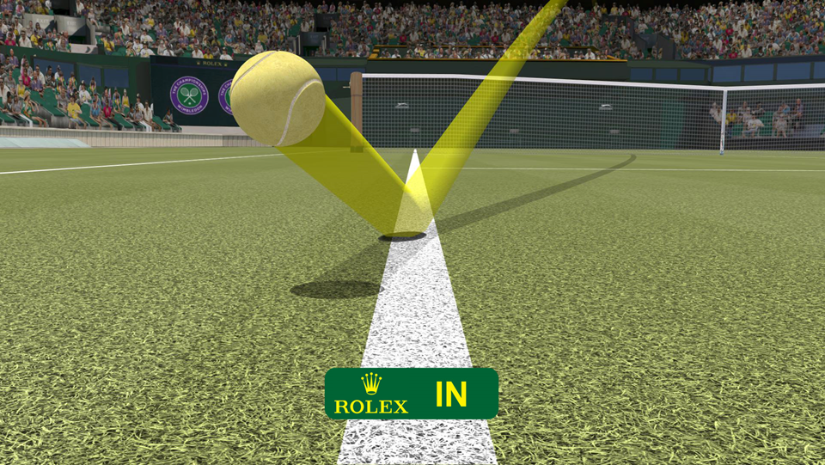
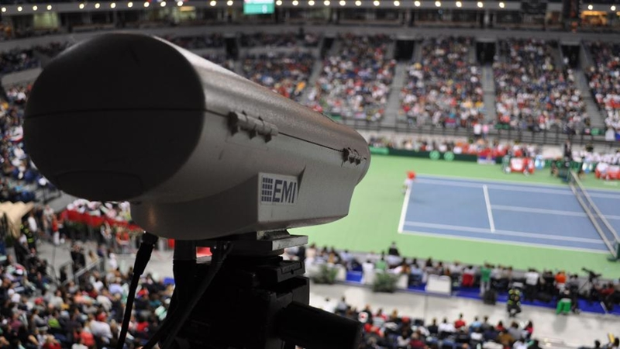
計畫簡介
Notes:
平均誤差為3.6mm，近年則減少至平均2.6mm

Slide 4
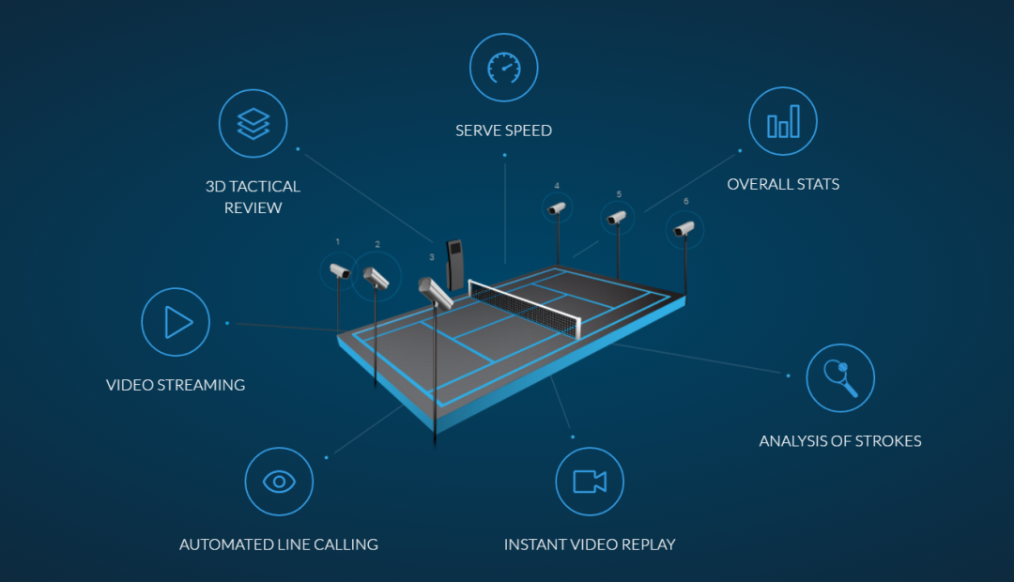
計畫簡介
Notes:
Start from 2 cameras
Then N>=3 (why? 數值穩定性 以及 敏感性與死角)
Off-line
Cameras don’t rotate

Slide 5
實驗方法及流程
於模擬軟體V-rep(Virtual Robot Experiment Platform)建構實驗環境
準確控制環境中的球，以獲得球的三維座標做為ground truth
從模擬軟體中取得N台Vision sensor的影像
從取得的影像估測球的三維座標
將結果與ground truth做比較，並優化演算法
N = N + 1
實際拿多台webcam來實作

Slide 6
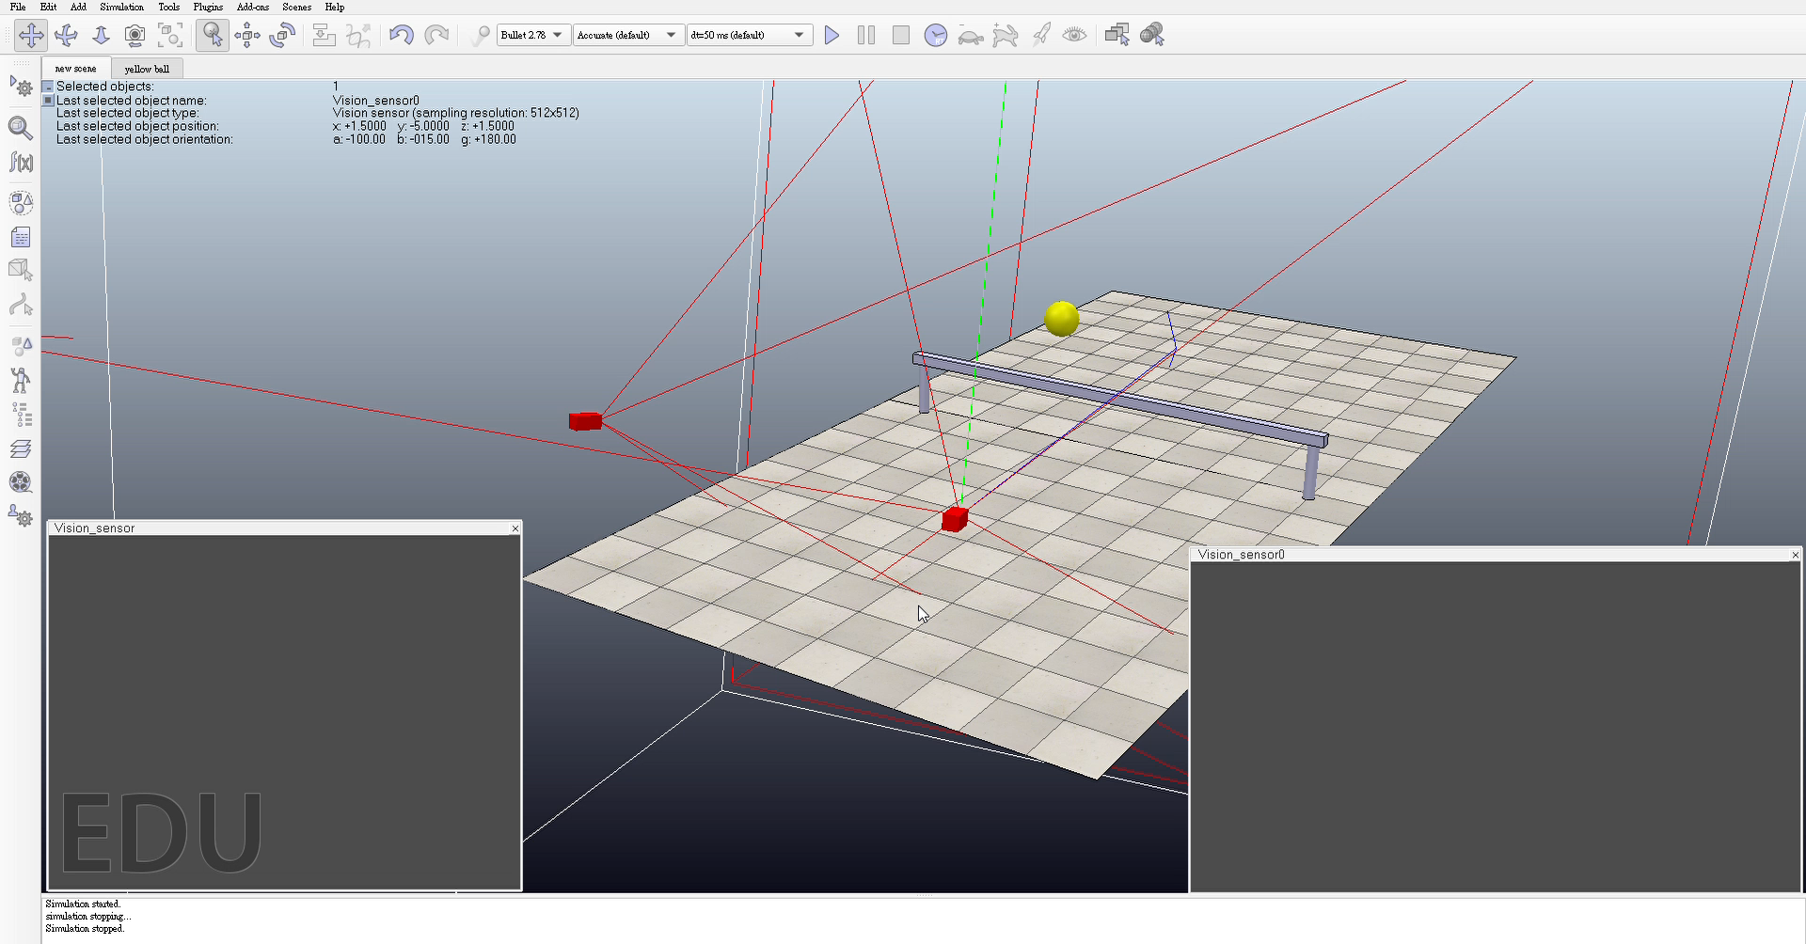
實驗方法及流程

Slide 7
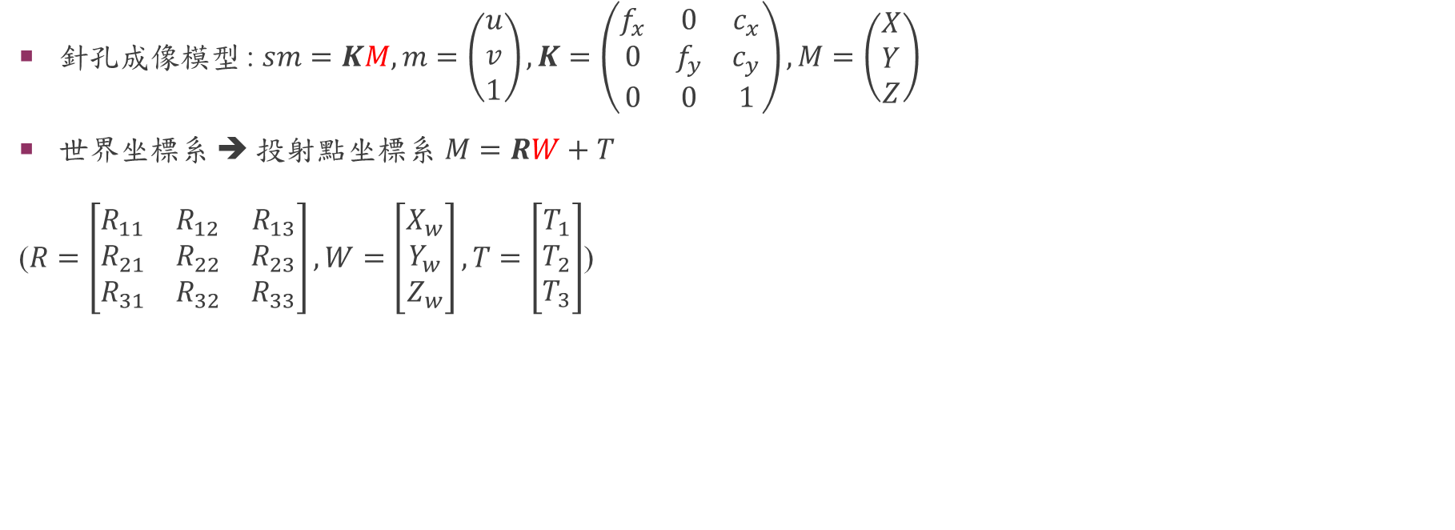
實驗原理
針孔成像模型 : $sm=KM, m=\left(\begin{matrix}u \\ v \\ 1\end{matrix}\right),K=\left(\begin{matrix}f_{x} & 0 & c_{x} \\ 0 & f_{y} & c_{y} \\ 0 & 0 & 1\end{matrix}\right),M=\left(\begin{matrix}X \\ Y \\ Z\end{matrix}\right)$
世界坐標系 ➔ 投射點坐標系$M=RW+T$
($R=\left[\begin{matrix}R_{11} & R_{12} & R_{13} \\ R_{21} & R_{22} & R_{23} \\ R_{31} & R_{32} & R_{33}\end{matrix}\right],W=\left[\begin{matrix}X_{w} \\ Y_{w} \\ Z_{w}\end{matrix}\right],T=\left[\begin{matrix}T_{1} \\ T_{2} \\ T_{3}\end{matrix}\right]$)

Slide 8
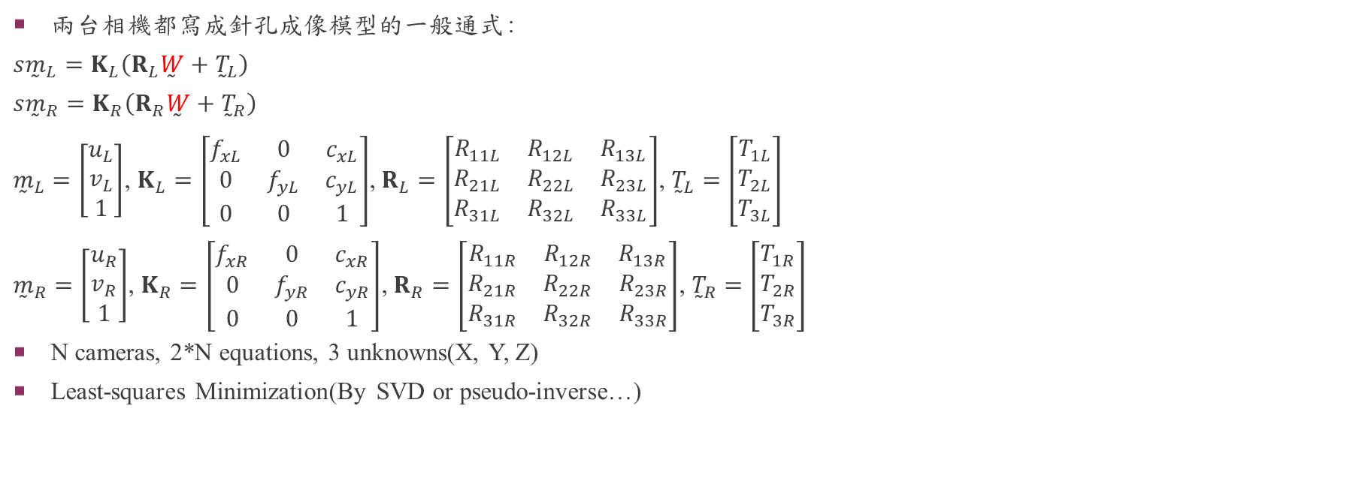
實驗原理
兩台相機都寫成針孔成像模型的一般通式 :
$$s{\overset{̰}{m}}_{L}=K_{L}\left(R_{L}\overset{̰}{W}+{\overset{̰}{T}}_{L}\right)$$
$$s{\overset{̰}{m}}_{R}=K_{R}\left(R_{R}\overset{̰}{W}+{\overset{̰}{T}}_{R}\right)$$
${\overset{̰}{m}}_{L}=\left[\begin{matrix}u_{L} \\ v_{L} \\ 1\end{matrix}\right]$, $K_{L}=\left[\begin{matrix}f_{xL} & 0 & c_{xL} \\ 0 & f_{yL} & c_{yL} \\ 0 & 0 & 1\end{matrix}\right]$, $R_{L}=\left[\begin{matrix}\begin{matrix}R_{11L} & R_{12L} & R_{13L}\end{matrix} \\ \begin{matrix}R_{21L} & R_{22L} & R_{23L}\end{matrix} \\ \begin{matrix}R_{31L} & R_{32L} & R_{33L}\end{matrix}\end{matrix}\right]$, ${\overset{̰}{T}}_{L}=\left[\begin{matrix}T_{1L} \\ T_{2L} \\ T_{3L}\end{matrix}\right]$
${\overset{̰}{m}}_{R}=\left[\begin{matrix}u_{R} \\ v_{R} \\ 1\end{matrix}\right]$, $K_{R}=\left[\begin{matrix}f_{xR} & 0 & c_{xR} \\ 0 & f_{yR} & c_{yR} \\ 0 & 0 & 1\end{matrix}\right]$, $R_{R}=\left[\begin{matrix}\begin{matrix}R_{11R} & R_{12R} & R_{13R}\end{matrix} \\ \begin{matrix}R_{21R} & R_{22R} & R_{23R}\end{matrix} \\ \begin{matrix}R_{31R} & R_{32R} & R_{33R}\end{matrix}\end{matrix}\right]$, ${\overset{̰}{T}}_{R}=\left[\begin{matrix}T_{1R} \\ T_{2R} \\ T_{3R}\end{matrix}\right]$
N cameras, 2*N equations, 3 unknowns(X, Y, Z)
Least-squares Minimization(By SVD or pseudo-inverse…)

Slide 9
期望達成目標
在模擬軟體中，可以準確用2台相機獲得球的三維座標
在模擬軟體中，可以準確用3台相機獲得球的三維座標
在模擬軟體中，可以準確用N台相機獲得球的三維座標
實際利用2台webcam來獲得物體三維座標

